Slide 1


Klíšťata, nebezpeční přenašeči bakterií a virů, prvoků: zaměřeno na původce onemocnění Lymeská borrelióza
Alena Žákovská

Slide 2
Zoonózy
Skupina onemocnění přenosných ve společenstvech zvířat, přenosná i na člověka.
Zoonózy se vyznačují fenoménem přírodní ohniskovosti. Jedná se o nákazy kolující mezi volně žijícími zvířaty bez účasti člověka. Tento koloběh se uskutečňuje na zřetelně ohraničeném teritoriu, které je označováno jako přírodní ohnisko nákazy. Jedná se o přesně definované ekologické podmínky, jejichž součástí jsou jak podmínky biotické (které podmiňuje soubor všech mikro - a makroorganismů), tak podmínky abiotické (především klimatické).

Slide 3
Úvod
Zvláštní skupina dočasných krevsajících parazitů, u nichž sání probíhá řádově hodiny, dny
Významný vektor přenášející mikrobiální agens v našich podmínkách mírného pásu V ČR jsou významné Dermacentor reticulatus, Haemaphysalis concinna a Ixodes ricinus.
Nedílnou součástí šíření patogenů představují jejich rezervoáry v podobě obratlovců, např. malých savců a ptáků, kteří mohou šířit patogen na vzdálenosti větší, než samotný vektor

Slide 4
Zajímavosti z našich výsledků
Odchyt klíšťat v r. 2016 v Brně a okolí
Rok 2016: celkem 690 klíšťat na lokalitě Ruda (přehrada), Pisárky, Říčky (Líšeň)
Pisárky 2016 celkem 201 /1x 14 dnů (15.3.-21.11.)
Říčky 2016 celkem 243/1x 14 dnů (26.3. – 26.10.)
Přehrada, Ruda 2016 celkem 246/ 1x 14 dnů (15.3. – 27.10.)
Celkem za r. 2016/ 690ks
Rok 2018:
Pisárky 2x více klíšťat (přes 400)
Přehrada, Ríšova studánka kolem 500

Slide 5
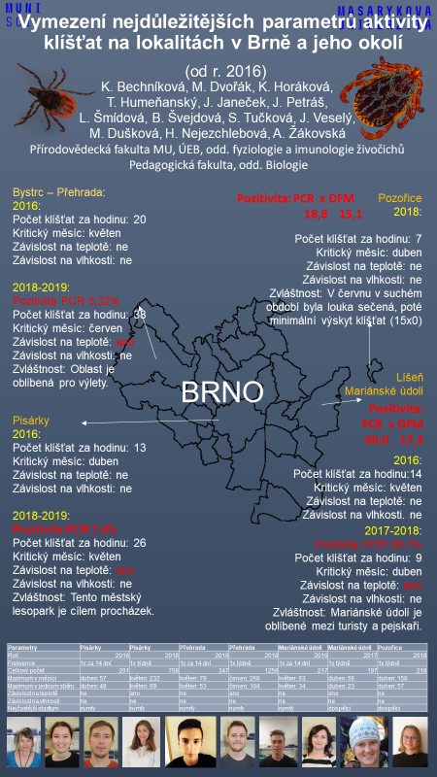
Zajímavosti z našich výsledků

Slide 6
Zajímavosti z našich výsledků

Slide 7
Zajímavosti z našich výsledků

Slide 8
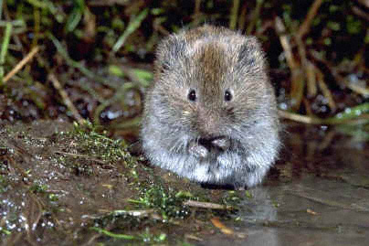
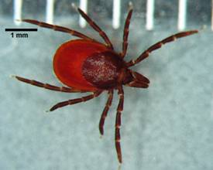
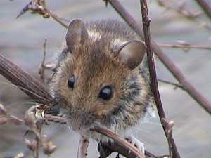
Charakteristika přenosu nákaz členovci
Interakce klíště – hostitel – patogen
patogen – klíště
patogen – hostitel
klíště – hostitel
Zoonóza
Přenos transmisivní
Obecné schéma přenosu:
Donor (obratlovec A) …vektor ... recipient (obratlovec B)
Samice I. ricinus
Katedra srovnávací fyziologie živočichů a obecné zoologie
Microtus agrestis
http://home2.planetinternet.be/rv047190/hoe/muisje.htm
Apodemus sylvaticus
http://www.consult-eco.ndirect.co.uk/lrc/specnews.htm

Slide 9
Zařazení klíštěte Ixodes ricinus do systému
Kmen:členovci Arthropoda
Podkmen:klepítkatci Chelicerata
Třída:pavoukovci Arachnida
Řád:roztoči Acarina
Podřád:klíšťata Ixodides
Čeleď:klíšťatovití Ixodidae
Rod:klíště Ixodes
Druh:obecné ricinus
(Sedlák 2000)

Slide 10
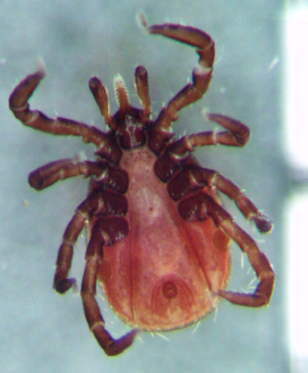
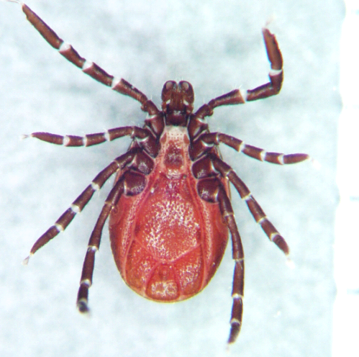
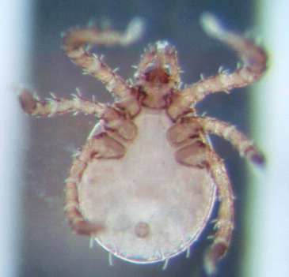
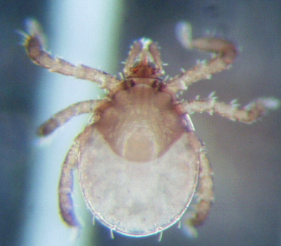
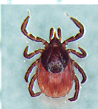
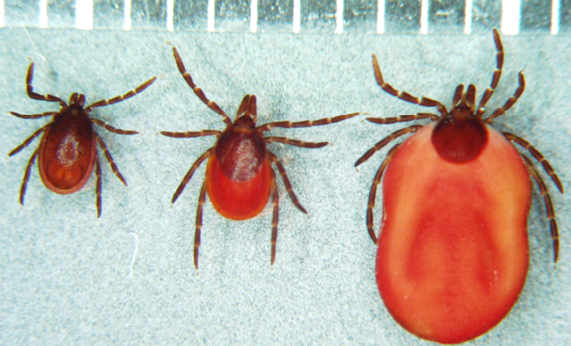
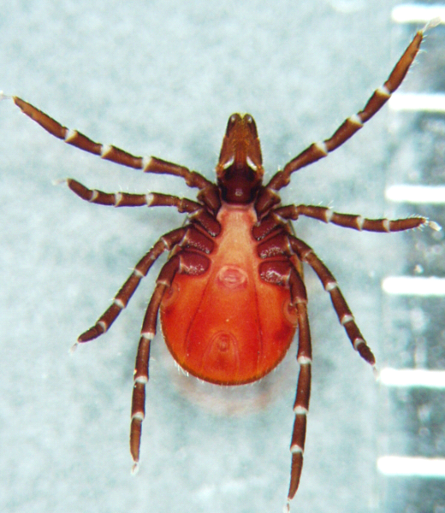
I. ricinus, Pisárky, Brno
Larva nymfa sameček samička

Slide 11
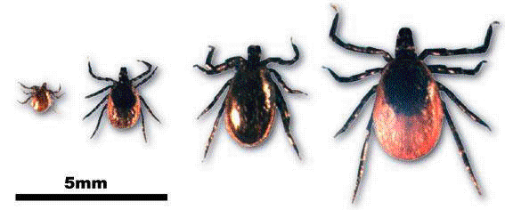
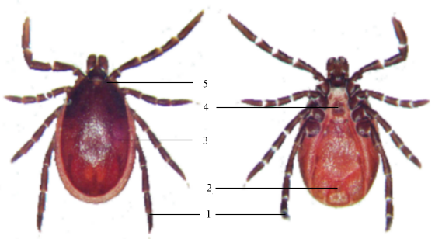
Vlastní tělo klíštěte Idiosoma
Obr. Samec klíštěte Ixodes ricinus silně sklerotizovaný štít scutum-hard ticks.
Články bývají vyzbrojeny zubci, trny a ostny, které slouží klíštěti k přichycení k hostiteli.
Hallerův orgán se smyslovými i čípky je velmi důležitým čichovým orgánem pro vyhledávání hostitele.
CO₂, t, světlo a stín, chemické látky
Na břišní straně zadečku, po straně 4. páru nohou, je jeden pár dýchacích otvorů stigmat
Idiosoma
1: končetiny s drápky, 2: řitní otvor, anální rýha 3: štít, 4: pohlavní otvor, 5: lopatky

Slide 12
Hlavička Gnathosoma
Obr.: Gnathosoma samice Ixodes ricinus
A: Dorzální strana, B: Ventrální strana
1: smyslové plošky, 2: límec, 3: pouzdro chelicer, 4: chelicery, 5: chobotek 6: makadla

Slide 13
Slinné žlázy
Hrají významnou roli při přenosu patogenů
Funkce: absorpce vzdušné vlhkosti, vyloučení přebytečné tekutiny pro zachování konc. krve, vylučování proteinů a lipidů, kontrolované dopaminem:
a) sekrece prostaglandinu PGE2 (z kys arachidonové – zvýš. Vazodilatace
b) Proteiny vázající se na IgG
c) Proteiny vázající se na histamin (proti svědění)
d) Proteiny způsobující inhibici funkce C
e) Proteiny proti shlukování trombocytů, antikolaguancia
atd

Slide 14
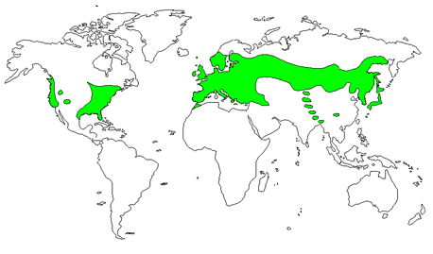
Klíště jako vektor
Rozšíření klíšťat komplexu Ixodes, I. ricinus
  Evropa I. ricinus
  Asie I. persulcatus, I. dammini
  S. Amerika I. ricinus, I. scapularis, I. pacificus
  Afrika I. ricinus
  Austrálie možná I. holocyclus
Rozšíření klíštěte:
Nerovnoměrné,výskyt typicky mozaikovitý
Rozhraní mezi lesními a lučními biotopy (lesní lemy, paseky, světliny)
Nepřítomnost: sekundární smrkové lesy bez podrostu, rašeliniště, horské smrkové lesy a horské louky (Rosický, 1954).

Slide 15
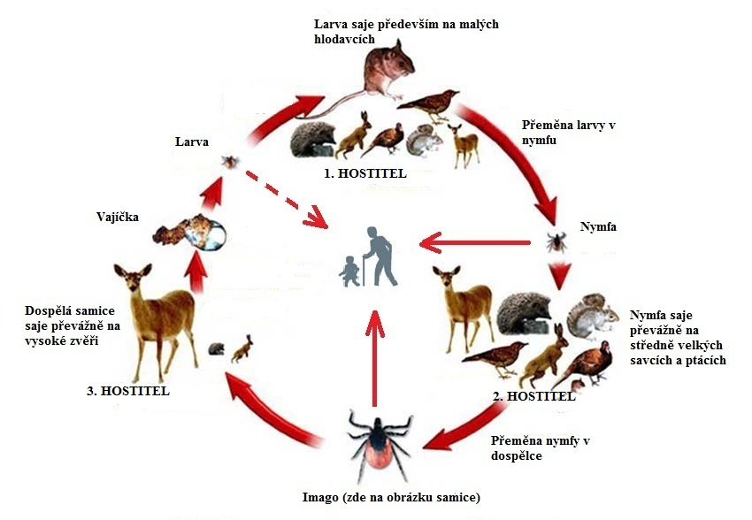
Trojhostitelský vývojový cyklus Ixodes ricinus
Životní cyklus: vajíčko - larva - nymfa – imago (1,5-3,5 let)
Ohniskovost
Stěhování
do vyšších
Poloh
1240 m.n.,
1350 m.n.

Slide 16
Čeleď:klíšťatovití Ixodidae
Druhy klíšťat přenášející mikroorganismy na člověka, v ČR i na světě
Druh klíštěte | výskyt | Druh patogena-onemocnění
Ixodes ricinus (kl. ob.) | ČR, Evropa | Virus klíšťové encefalitidy a skupiny Kemerovo, Borrelia b. s.l., Ehrlichia phagocytophila s.l., Coxiella burnetii, Rickettsia slovaca, R. helvetica, Francisella tularensis, Babesia microti
Haemaphysalis concinna (kl. lužní) | ČR, SR | v. klíšťové encefalitidy, (v. CEE) Rickettsia sibirica, Francisella tularensis
H. punctata (kl. stepní) | Evropa, sev. Afrika, Př. Asie, jižní a jihov. SR | v. CEE, Bhandža a Tribeč
H. inermis (kl. lesostepní) | jižní, jihov. SR, jihovýchod Evropy | v. CEE, na člověku vzácně samice
Dermacentor marginatus (piják stepní) | jižní, jihových. SR, Eurasie | člověka napadá zřídka v. CEE, CCHF, Bhandža; Coxiella burnetti, Rickettsia sibirica, R. slovaca, R. conori, Fr. Tularensis
Dermacentor reticulatus (piják lužní) | ČR Dyje, Morava, Eurazie | Na člověka vzácně. Viry CEE, OHF, Rickettsia sibirica, R. conori, Francisella tularensis

Slide 17
Druh klíštěte | výskyt | Druh patogena-onemocnění
Dermacentor marginatus (piják stepní) | jižní, jihových. SR, Eurasie | člověka napadá zřídka v. CEE, CCHF, Bhandža; Coxiella burnetti, Rickettsia sibirica, R. slovaca, R. conori, Fr. Tularensis
Dermacentor reticulatus (piják lužní) | ČR Dyje, Morava, Eurazie | Na člověka vzácně. Viry CEE, OHF, Rickettsia sibirica, R. conori, Francisella tularensis
I. persulcatus, I.scapularis | Asie | Virus CEE, B. Burgdorferi s.l.

Slide 18
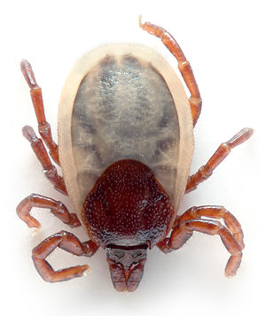
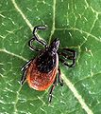
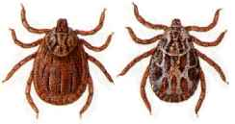
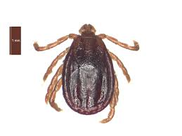
Nejčastější klíšťata
Ixodes hexagonus Ixodes scapularis USA
Dermacentor reticulatus
Haemaphysalis concinna
https://www.google.com

Slide 19
Čeleď: Klíšťákovití Argasidae
Životní cyklus: vajíčko-larva, N1-N3 (N5)-imago
Ústní ústrojí u dospělců na spodní straně těla
Hřbetní štít chybí, integument měkký-soft ticks
Velký počet instarů nymf
Noční, žijí ve škvírách stěn a podlahách lidských obydlí, v kurnících, holubnících, v přírodě v norách savců, v hnízdech ptáků
Sají krátkodobě (minutu až pár hodin)
Vydrží hladovět i několik let
Několik snůšek vajíček za život
Patogeny přenáší kromě slinami i koxální tekutinou z koxálních žlaz

Slide 20
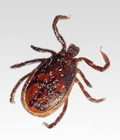
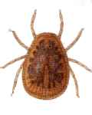
Druhy klíšťáků přenášející choroby na člověka v ČR i na světě
Druh klíšťáka | výskyt | Druh patogena-onemocnění
Argas vulgaris (kl. ob.) | Zasahuje na Moravu, Slovensko, jižní Eurázie | Parazitem ptáků, může sát i na člověku. Coxiella burnetii
Rod Ornothodoros | Afrika, Eurázie, něktří i Americké kontinenty | Vektory endemických návratných horeček
Ornothodoros
Argas reflexus
dedetizacao-consulte.com.br

Slide 21
Některé patogenní mikroorganismy přenášené klíšťaty
Klíšťová encefalitida (flaviri skupny viru encefalitidy)
Anaplasmóza (HGE) Lidská granulocytární (Anaplasma phagocytophylum)
Ehrlichióza (HME) Lidská monocytární (Ehrlichia chaffeensis)
Q horečka (Coxiella burnetii)
Riketsióza (Rickettsia slovaca, R. sibirica)
Tularémie (Francisella tularensis)
Lymeská borelióza (Borrelia burgdorferi s.l.)
Bartonellóza (Bartonella henselae)
Lidská babezióza Prvoci (Babesia microti. B. divergens)

Slide 22
Počet pacientů některých zoonóz

Slide 23
Lymeská borrelióza
Vyvolává poruchy řady orgánů
Výskyt v 50 státech celého světa
V USA se uvádí 180.000 případů každým rokem
V Evropě každoročně 50.000 případů
V ČR každoročně kolem 3500 případů
Podle WHO 2017 rozšiřující se epidemie globálních následků
V USA každoročně 380.000 případů (6x více než HIV/AIDS
V ČR průměrně 4000

Slide 24
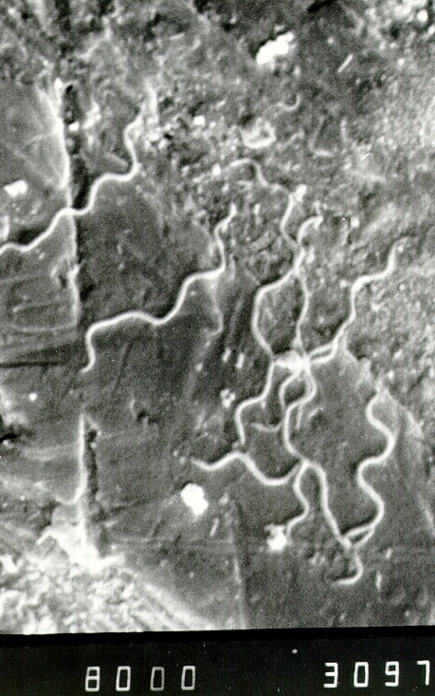
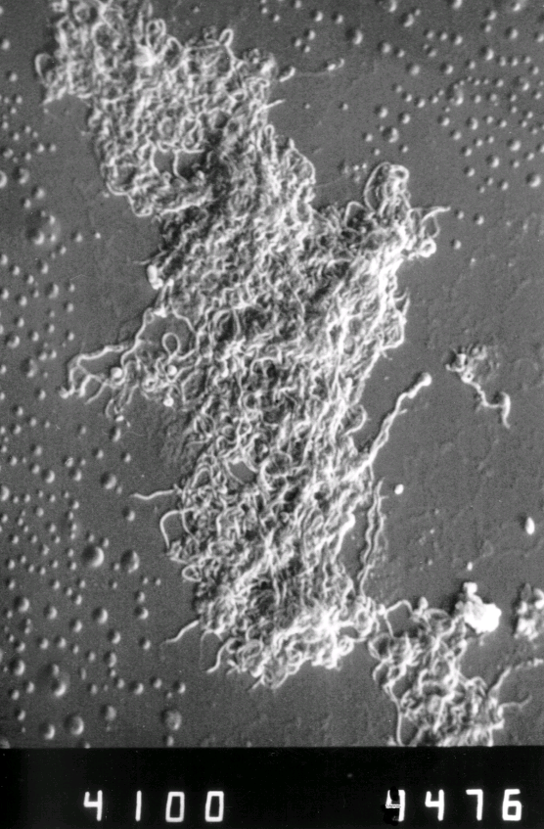
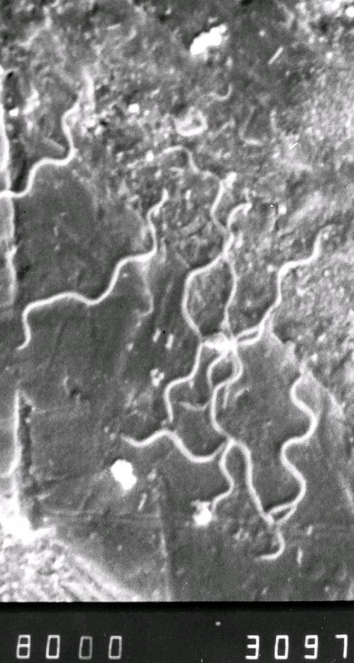
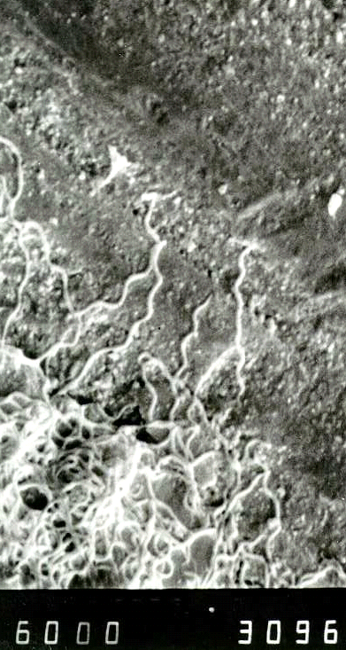
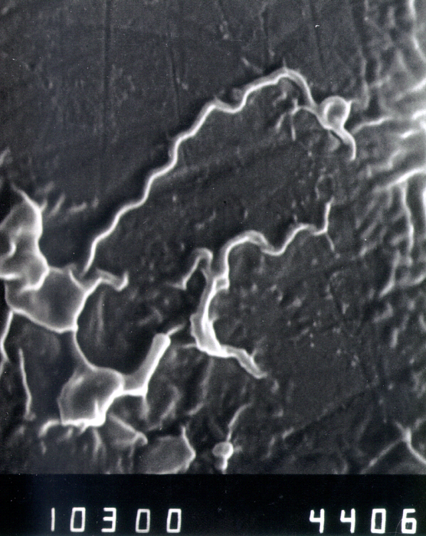
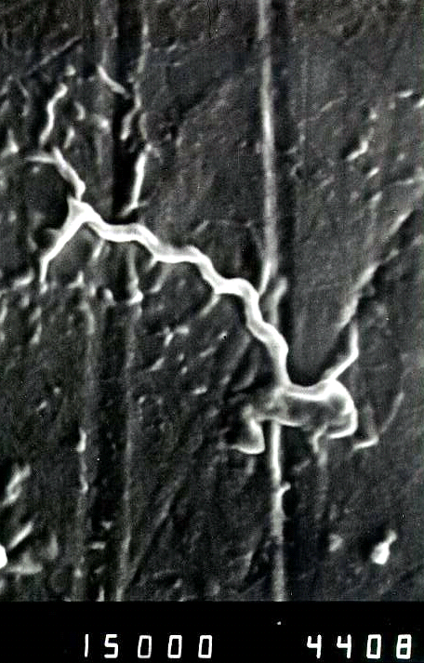
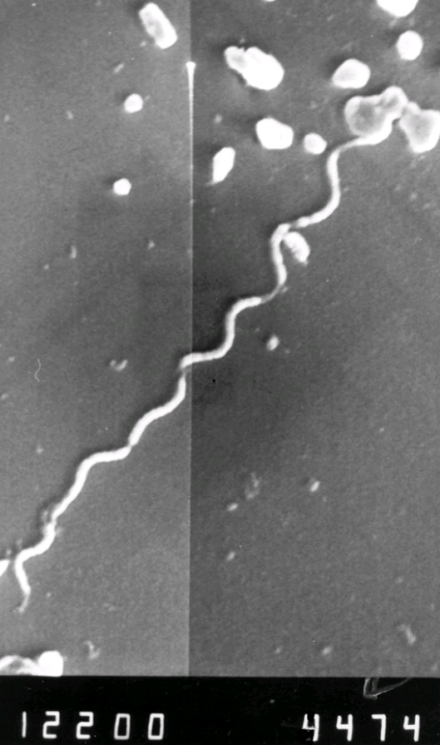
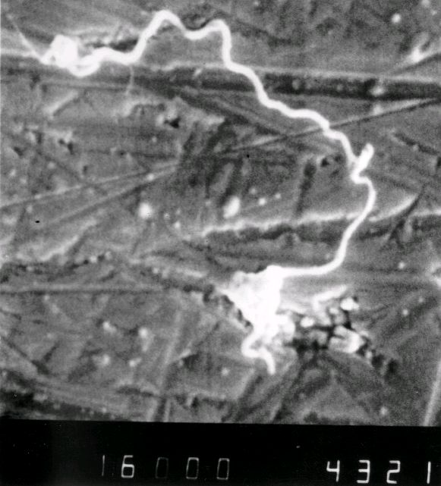
Fotky našich izolátů B. afzelii
Ústav histologie a embryologie, LF, Brno, rastrovací el. mikroskop

Slide 25
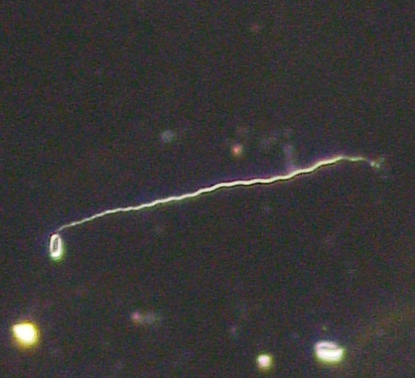
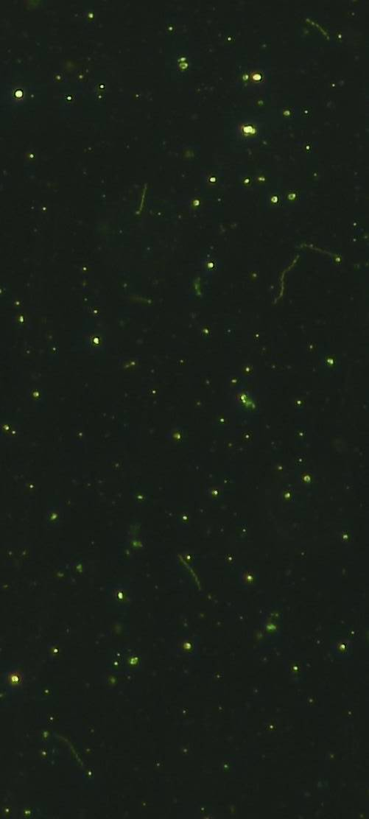
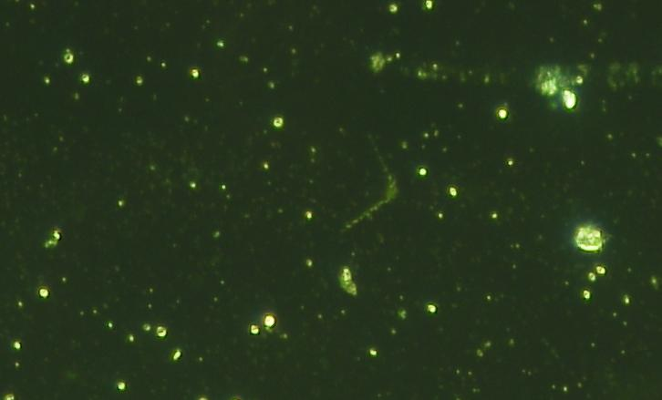
Zástinová mikroskopie spirochety
DFM

Slide 26
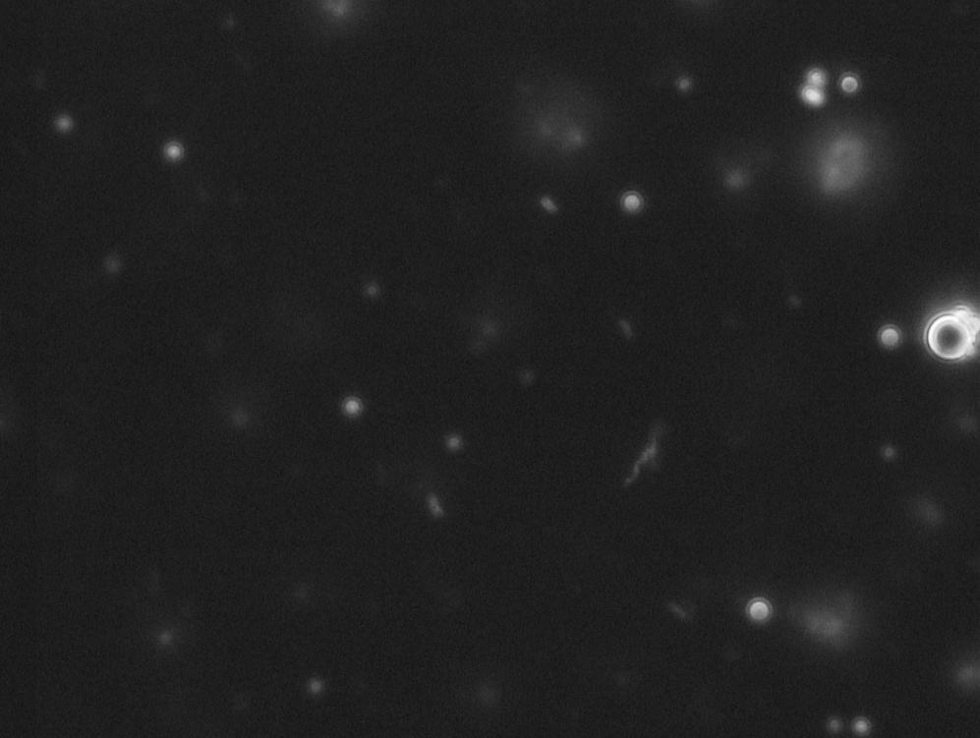
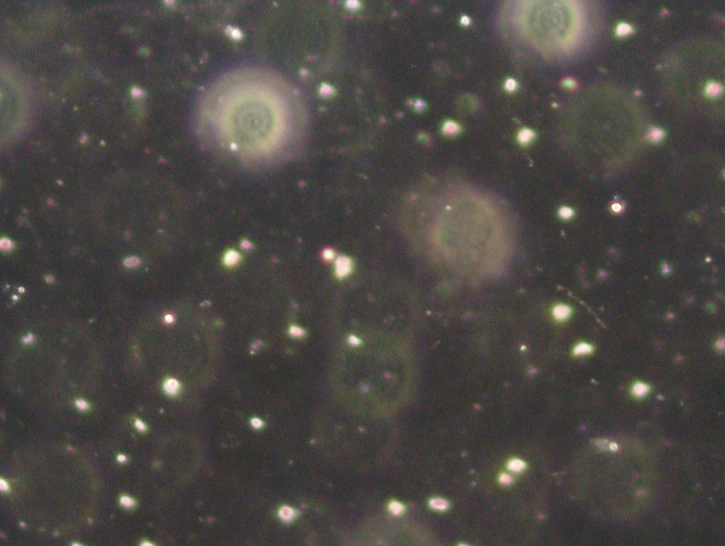
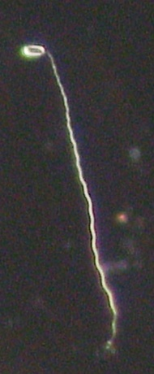
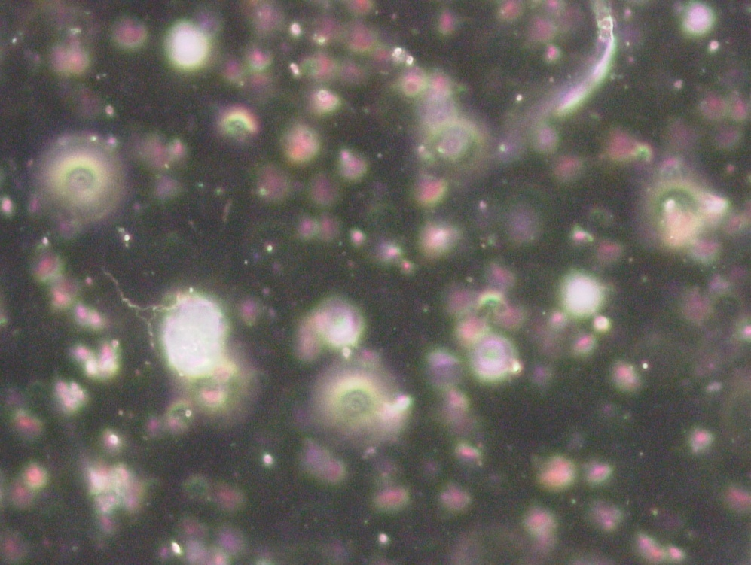
Z ovcí
Z roztoče
Z klíštěte

Slide 27
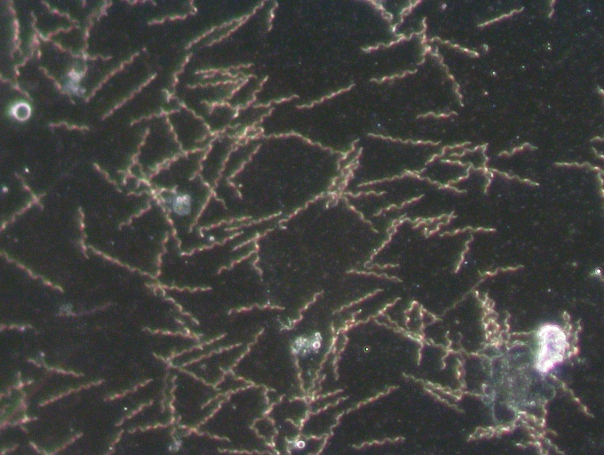
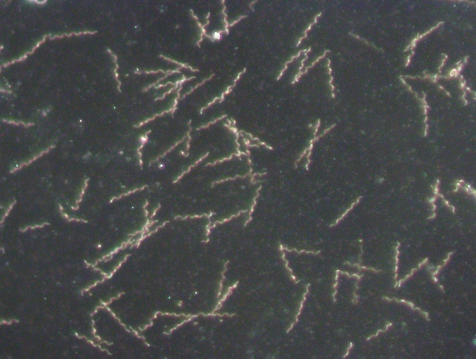
Z larev komárů

Slide 28
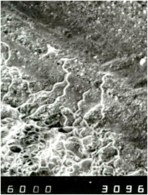
Borrelia burgdorferi sensu lato
21 definovaných příbuzných poddruhů „genomické skupiny“
u 13 genospecies vztah k LB
(6)V USA: B. burgdorferi sensu stricto, vzácněji B. americana, B. andesonii, B. mayonii, B. kurtebachii a B. bissettii.
(4) V Asii a evropské části Ruské federace B. burgdorferi sensu stricto, B. garinii, B. afzelii a B. bavariensis
Archiv AŽ
  (9)V Evropě: B. afzelii + B. garinii + B. b. sensu stricto, B. bavariensis, méně časté B. valaisiana, B. lusitaniae, B. bissettii a B. mayonii, B. spielmanii

Slide 29
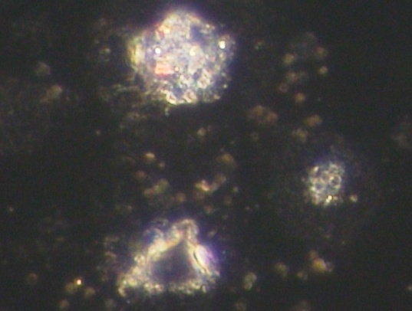
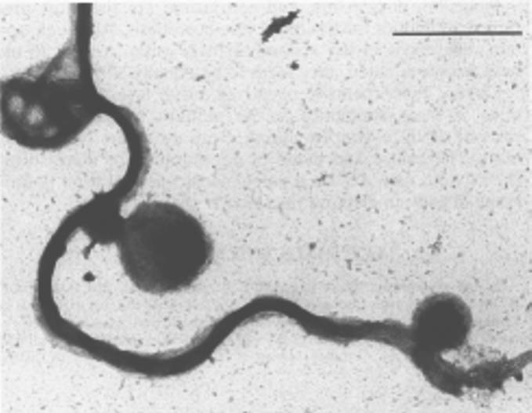
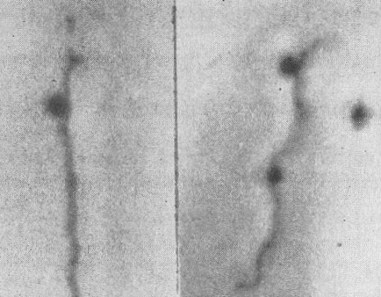
Charakterizace
Přežití v nepříznivých podmínkách
Cysty, Blebs, Gemmae, L-formy
- schopnost přeměnit - nachází se v nich - diskoidní tvar
se v pohyblivou formu geny z plazmidů všechna DNA
Obr. 16
Obr. 17
Obr. 18
Únik při léčbě
Cystické formy
Změny antigenních vlastností
Výměna plasmidů
Rezistence k antibiotikům
Tropismus ke tkáním
Tvorba biofilmu

Slide 30
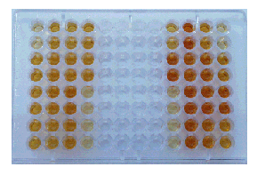
Použité metody
Vyšetření bakterií na přítomnost spirochet, pozorováním obsahu trávicího traktu v zástinovém mikroskopu (DFM)
Vyšetření na přítomnost DNA B.b.s.l. PCR, One tube nested PCR
sequenace
PCR-RFLP, SDS-gradient PAGE
Western blot
ELISA
Výsledky ELISA

Slide 31
Cíl práce
Studium některých aspektů onemocnění LB
Se zaměřením na ekologii patogenních borrelií, prevalenci Bbsl u vektorů i hostitelů:
zjišťování pozitivity klíšťat, komárů a parazitických roztočů, na přítomnost spirochet, Bbsl (DFM), PCR
vymezení hostitelů LB v ČR, sledování prevalence výskytu protilátek
získání a identifikace izolátů spirochet, Bbsl
studium Ag vlastností

Slide 32
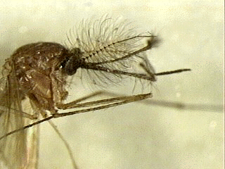
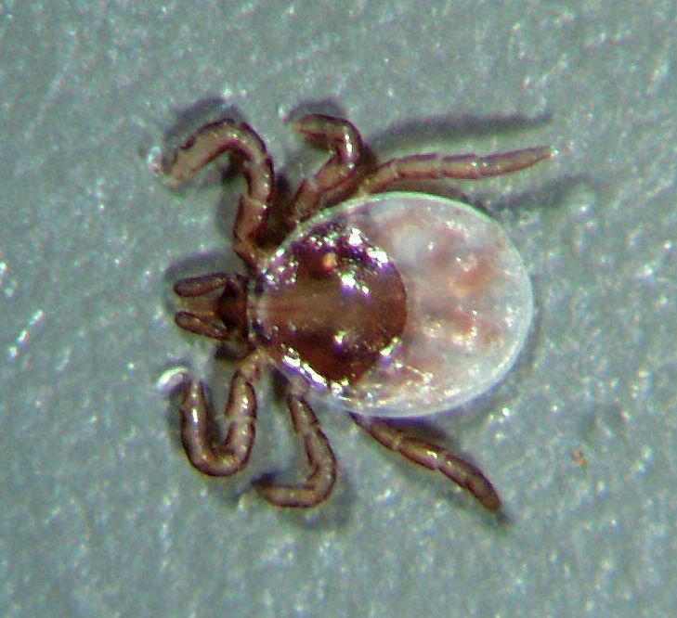
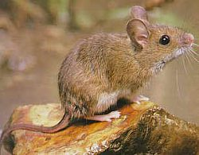
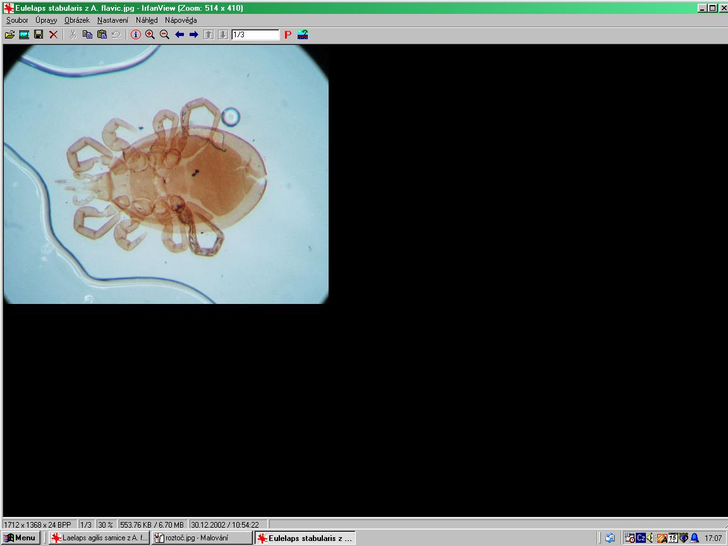
Výzkumný materiál
Přítomnost patogenů
Přítomnost patogenů
Komáři Culex (C.) pipiens s.l.
http://www.faunistik.net/DETINVERT/MORPHOLOGY/ANTENNEN/antennen_diptera02.html
Klíšťata Larva I. ricinus
Přítomnost patogenů
Přítomnost patogenů
(hantaviry) atd
protilátek
malí savci
http://ddd.cirbus.com/apodemus.htm
Další roztoči Laelaps agilis
Katedra srovnávací fyziologie živočichů a obecné zoologie

Slide 33
Použité metody
Vyšetření bakterií na přítomnost spirochet, pozorováním obsahu trávicího traktu v zástinovém mikroskopu (DFM)
Vyšetření bakterií na přítomnost patogenů (např. B.b.s.l.) PCR, One tube nested PCR
PCR, PCR-RFLP
SDS-gradient PAGE
Western blot
ELISA
Výsledky ELISA

Slide 34
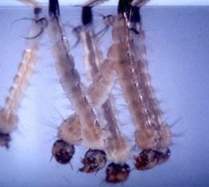
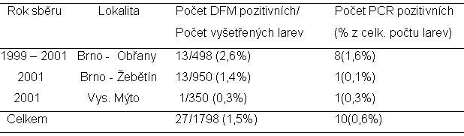
Přítomnost spirochet v larvách komárů
Culex (C.) pipiens) molestus – larvy
http://www.ento.okstate.edu/mosquito/biology.html
DFM a PCR pozitivita larev komárů
pozitivita na B.b. s.l u rodů komárů: Culex

Slide 35
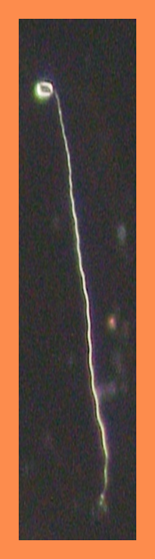


Vyšetření jiných parazitických roztočů
Použité metodiky: DFM, PCR, PCR-RFLP, PAGE
Katedra srovnávací fyziologie živočichů a obecné zoologie
Haemogamasus nidi
- Celkem vyšetřeno asi 200 ektoparazitů řádu Acarina (roztoči),
- pozitivní ektoparaziti určeni jako: 2x Eugamasus sp. patřící do čeledi Parasitidae, Haemogamasus sp., Haemogamasus nidi patřící do čeledi Haemogamasidae, podřád Gamasida (čmelíkovci)

Slide 36
Přínos výzkumu
Provádíme základní výzkum v oblasti epidemiologie s výstupy, které se dají aplikovat na praktické cíle.
Na orgány hygienické služby
Na instituce humánní a veterinární medicíny (MVDr. Schánilec, doc. MVDr. E. Bártová VF Brno)
Každý rok přednášky na čs. lékařských konferencích o nových výsledcích
Informace jsou použity do sdělovacích prostředků (deníky, rozhlas, televize)

Slide 37
Literatura
Doby, J. M., Anderson, J. F., Couatarmanach, A., Marginelli, L. A., Martin, A. 1986. Lyme borreliosis in Canada with possible transmission by an insect. Zbl. Bak. A: 488-490.
Doby J.M., Bigaignon G., Launay H., Costil C. and Lorvellec O., 1990, 1991. In: Halouzka J., Postic D. and Hubálek Z. 1998. Isolation of the spirochaete Borrelia afzelii from the mosquito Aedes vexans in the Czech Republic. Med. Vet. Entomol. 12, 103–105.
Halouzka J., Postic D. and Hubálek Z., 1998. Isolation of the spirochete Borrelia afzelii from the mosquito Aedes vexans in the Czech Republic. Med. Vet. Entomol. 12,103-105.
Halouzka, J., Wilske, B., Stünzner, D., Sanogo, Y.O., Hubálek, Z., 1999: Isolation of Borrelia afzelii from Overwintering Culex pipiens Biotype molestus Mosquitos. Infection 27, 275-277
Hanson, M. S., Cassatt D. R., Guo, P. B., Patel N. K., McCarthy M. P., Dorward D. W.,Hőők M. 1998. Active and Passive Immunity against Borrelia burgdorferi Decoring Binding Protein (DbpA) Protects against Infection. Infect. Immun. 66: 2143-2153
Kosik – Bogacka D., Bukowska K., Kuzna-grygiel W., 2002: Detection of Borrelia burgdorferi sensu lato in mosquitoes (Culicidae) in recreational areas of the city of Szczecin. Ann Agric Environ Med 9 (1): 55 – 7.
Luger, W. S., Davis, M. D. 1990. Lyme borreliosis transmitted by a biting fly. Engl. J. Med. 322: 1752.
Magnarelli, L. A., Anderson, J. F., Barbour, A.G., 1986: The Etiologic Agent of Lyme Disease in Deer Flies, Horse Flies, and Mosquitoes. The Journal of Infection Disease Vol. 154, 2, 355–358
Sanogo, Y.O., Halouzka,
Stanczak J., Kubica-biernat B., Racewicz M., Kruminis-Lozowska W.: Occurrence of Borrelia spirochetes in haematophagous insects (Diptera, Siphonaptera, Anoplura). IX SOVE European meeting, 4 - 7 Sept. 1995, Prague, Czech Republic, Programme and Abstract, 49.
Van Hoecke Ch. & Lobet Y. , 2001. Development of e European vaccine against Lyme disease. In: International conference on Lyme disease, Brussels, Belgium
Aberer, E., Duray, PH., 1991. Morphology of Borrelia burgdorferi: Structural Patterns of Cultured Borreliae in Relation to Staining Methods. Journal of Clinical Microbiology, vol. 29, no. 4, p. 764-772.
Baranton, G., Old, IG., 1995. The Spirochaetes: a different way of life. Bulletin de l'Institut Pasteur, vol. 93, no. 2, p. 63-95.
Brorson, Ø., Brorson, SH., 1997. Transformation of Cystic Forms of Borrelia burgdorferi
to Normal Mobile Spirochetes. Infection, vol. 25, no. 4, p. 240-246.
Hulínská, D., Dřevová, H., Godová, T., 2000. Kultivace a identifikace Borrelia burgdorferi sensu lato z klinického materiálu. Zprávy CEM (SZÚ Praha), vol. 9, no. 12, p. 491-495.
Sapi, E., Bastian, SL., Mpoy, CM., Scott, S., Rattelle, A., Pabbati, N., Poruri, A., Burugu, D., Theophilus, PAS., Pham, VT., Datar., A., Dhaliwall, NK., MacDonald, A., Rossi, MJ., Sinha, SK., Luecke, DF., 2012. Characterization of Biofilm Formation by Borrelia burgdorferi In Vitro. PLoS ONE, vol. 7, no. 10, p. e48277.
Nekolová, M., 2013. Kultivace kmenů Borrelia burgdorferi sensu lato a detekce těchto mikroorganismů u odchycených hlodavců. Diplomová práce, Brno. Masarykova Univerzita, Přírodovědecká fakulta, p. 122.

Slide 38


Děkuji za pozornost

